Slide 1
שם הפרויקט מערכת לקניה ומכירה של ספרים משומשים שם הסטודנטיות המבצעות מיטל מנדלוביץ ת.ז 308008176 רים אברהים ת.ז 205719206 שם המנחה ד"ר איאד סולימאן תאריך הצגה 14.6.2023

Slide 2
אז למה בחרנו בנושא הזה?

Slide 3
הצגת הבעיה
עם השנים מספר קוראי הספרים הוא רק קטן ולכן רצינו לעלות את המודעות , את הכיף שבקריאה ואף להעשיר את הידע בעזרת הספרים .
קניית אונליין של ספרים היא חסכון במשאבים כמו זמן וכסף , ניתן לראות את הספרים שזמינים לקנייה ואף לקרוא את תקצירם ללא לחץ, הגבלת זמן או רעש של הסביבה ולהגיע להחלטה איזה ספר מתאים לי.

Slide 4
בעיות נוספות
בחנויות שקיימות היום אין את האפשרות לבצע החלפת ספרים או החזרה כספית על ספר שהוא נקרא ע"י הבן האדם שרכש ולא נותר לו שימוש והוא במצב מעולה ובכך לעשות שימוש חוזר.
השימוש החוזר בספר גם מוזיל משמעותית את המחיר של הספר בין אם הוא נקנה כחדש או כמשומש.
לפעמים יש לנו את הזמן או את הרצון לקרוא ספר אבל הוא לא זמין לנו כל הזמן, זה משהו שצריך לזכור לקחת איתנו, לסחוב אותו והוא נהיה כבד אם מדובר במספר ספרים.

Slide 5
הפתרונות
זמינות הספרים באתר
שימוש רחב יותר בספרים משומשים
קבלת תשלום על מכירת ספר
קריאת תקציר הספר ללא לחץ, הגבלת זמן או רעש של הסביבה
קניית ספרים שבה המחירים שקופים לעין של הלקוח כך תהיה לו אפשרות להשוות את המחירים ביחס לחנויות או אתרים אחרים.
אין צורך לסחוב או במידה ושכחנו נוכל להוריד קובץ PDF ולקרוא את הספר

Slide 6
מבנה הפרויקט
התוכנה שלנו היא פרויקט WEB מתקדם בארכיטקטורת Client/Server
השרת מפותח בשפת PHP .
צד הלקוח בשפות HTML, JavaScript :ו־CSS .
ניהול מסד הנתונים נעשה באמצעות PHPMyAdmin עבור מסדי נתונים MySQL בניסיון לשפר את הפיתוח והניהול.
אנו משתמשים בסביבת הפיתוח Visual Studio Code כלים אלו מספקים יכולות יעילות ונוחות לפיתוח וניהול התוכנה שלנו.

Slide 7
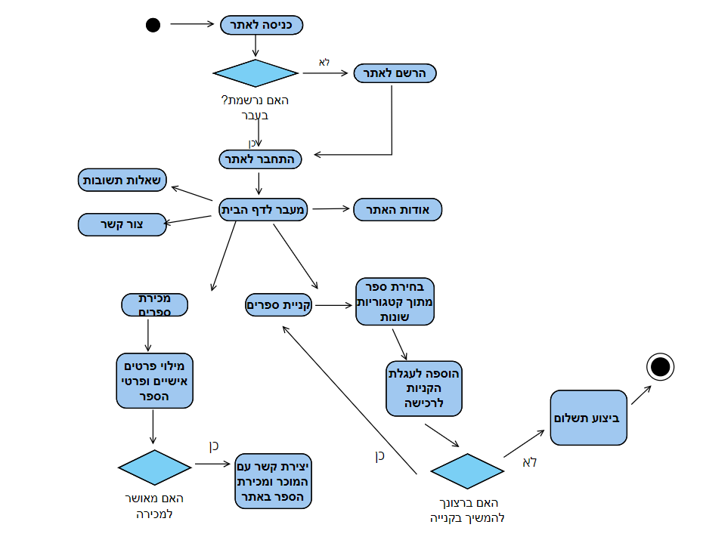
http://localhost/Final_Project/connect.php

Slide 8
סיכום ומסקנות
שיתוף חווית הקריאה והמלצות על ספרים שטרם נקראו.
הוזלה משמעותית במחיר הספרים .
חסכון בזמן בקנייה הספר.
קריאת המלצות, תקציר הספר ללא רעשי רקע בחנויות וללא הגבלת זמן.
בחירת הספר קלה יותר -מגוון רחב של ספרים זמינים שמופיעים מול העיניים.
לא תמיד חייב להיסחב עם הספר, אפשר להוריד את הספר למחשב/פלאפון ולקרוא משם .

Slide 9
רעיונות לשיפורים אפשרים
הוספת שמע לכל ספר.
המלצות חדשות על ספרים לקוראים קבועים.
הוספה של צ'אט בין המשתמש לבין מנהלי האתר.
פרסומות.

Slide 10
תודה רבה על ההקשבה יש שאלות?

